Slide 1

CHARTE DES SUPPORTS
DE FORMATIONS
05 22 341 723
contact@hestim.ma
293 Bd Ghandi, Casablanca

Slide 2
Matière : Introduction aux bases de données
Classe : Management et Gestion des Organisation
Professeur : Korota Arsène COULIBALY
Année Universitaire : 2022-2023

Slide 3
OBJECTIF DU COURS
Année Universitaire : 2022-2023
7 séances CM+TD+TP
1 examen écrit(70%) + un TP(30%)
OBJECTIFS
Savoir définir une base de données
Connaitre l’utilité d’un système de gestion de base de données
Savoir pourquoi et quand utiliser une base de données
Avoir une idée de comment interroger et manipuler une base de donnée

Slide 4
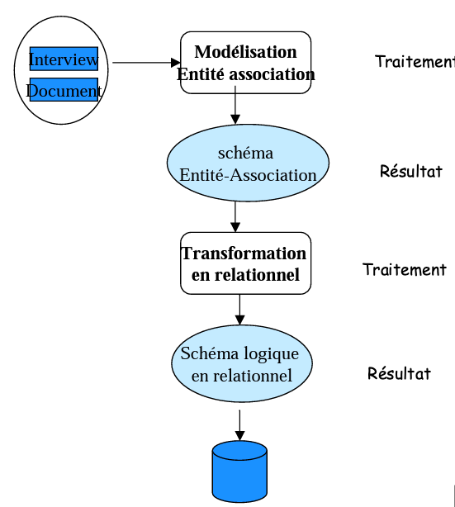
PLAN DETAILLE DU COURS
BASES DE DONNÉES ET SYSTÈMES DE GESTION DE BASES DE DONNÉES
Définition d’une base de données
Modèles de base de données
Systèmes de gestion de bases de données(SGBD)
Domaines d’utilisation des bases de données
RÔLES D’UNE BASE DE DONNÉES
DES SYSTÈMES DE GESTION DE FICHIERS AUX SGBD(optionnelle)
LANGAGES DE MANIPULATION DES DONNÉES
Algèbre relationnelle
Langage SQL
Année Universitaire : 2022-2023

Slide 5
BASES DE DONNÉES ET SYSTÈMES DE GESTION DE BASES DE DONNÉES
I. Introduction aux bases de données
Année Universitaire : 2022-2023
1- Définitions :
Abréviation : DB(en anglais) pour Data Base et BD(en français) pour Base de Données.
Système d’Information(SI) : Un système d’information désigne la structure regroupant les moyens mis en œuvre pour pouvoir partager des données.
Base de Données(1) : est une entité dans laquelle il est possible de stocker des informations de manière structurée et avec le moins de redondance possible.
Base de Données(2) :
Un ensemble structuré
Organisé
Permettant le stockage de grandes quantités de d’informations afin d’en faciliter l’exploitation : Ajout, Mise à jour, recherche de données

Slide 6

BASES DE DONNÉES ET SYSTÈMES DE GESTION DE BASES DE DONNÉES
I. Introduction aux bases de données
Année Universitaire : 2022-2023
1- Définitions :
Base de Données(3) : Physiquement une base de donnée constitue un ensemble de fichiers présents sur une mémoire(généralement un disque) et accessibles simultanément par plusieurs utilisateurs ou clients .
Client 1
Data Base
Server
Client 2
Client 3

Slide 7
BASES DE DONNÉES ET SYSTÈMES DE GESTION DE BASES DE DONNÉES
I. Introduction aux bases de données
Année Universitaire : 2022-2023
2- Les niveaux de représentations d’une base données :
a- Le niveau externe
b- Le niveau conceptuel
c- Le niveau interne
Monde réel
Groupes d’utilisateurs
Procéssus de modélisation
Schéma externe 1
Schéma conceptuel
Schéma physique
Schéma externe 2
Schéma externe 3
BD physique
Niveau Externe
Niveau Conceptuel
Niveau interne
Notes:
Le service vente n’a pas besoin d’avoir une vision globale sur toute la base, il peut
se limiter à la partie qui englobe les commandes, fournisseurs et produits

Slide 8
BASES DE DONNÉES ET SYSTÈMES DE GESTION DE BASES DE DONNÉES
II. Les modèles de bases de données
Année Universitaire : 2022-2023
Le Niveau conceptuel
Le modèle conceptuel de données(MCD)
Entités-Associations (E-A)
1- Définitions :
E-A : est une méthode de modélisation intermédiaire permettant une description naturelle du monde réel à partir des concepts d’entités et d’associations. Le modèle est basé sur la théorie des ensembles et des relations.

Slide 9
BASES DE DONNÉES ET SYSTÈMES DE GESTION DE BASES DE DONNÉES
II. Les modèles de bases de données
Année Universitaire : 2022-2023
Le modèle conceptuel de données(MCD)
Entités-Associations (E-A)
2- MCD Entité :
Entité : Une Entité est une population d’individus homogènes. Par exemple, les produits ou les articles vendus par une entreprise peuvent être regroupés dans une même entité articles, car d’un article à l’autre, les informations ne changent pas de nature (a chaque fois, il s’agit de la désignation, du prix unitaire, etc.).
professeurs
Etudiants
clients

Slide 10
BASES DE DONNÉES ET SYSTÈMES DE GESTION DE BASES DE DONNÉES
II. Les modèles de bases de données
Année Universitaire : 2022-2023
Le modèle conceptuel de données(MCD)
Entités-Associations (E-A)
3- MCD Association :
Association : Une Association est une liaison qui a une signification précise entre plusieurs entités. Dans notre exemple, l’association enseigner est une liaison évidente entre les entités professeurs et Etudiants, tandis que l’association Lire établit le lien sémantique entre les entités articles et fournisseurs.
professeurs
Etudiants
Livres
enseigner
Lire

Slide 11
BASES DE DONNÉES ET SYSTÈMES DE GESTION DE BASES DE DONNÉES
II. Les modèles de bases de données
Année Universitaire : 2022-2023
Le modèle conceptuel de données(MCD)
Entités-Associations (E-A)
4- MCD Attribut :
Attribut : Un Attribut est une propriété d’une entité ou d’une association.
Exemple : le nom de famille est un attribut de l’entité Professeurs, le prénom est un attribut de l’entité Professeurs, l’ISBN, le titre et l’auteur d’un livre sont des attributs de l’entité Livres.
Professeurs
Etudiants
Livres
- CIN_prof
Nom
-prénom
- CIN_Et
Nom
prénom
- ISB
titre
-NomAut
enseigner
enseigner

Slide 12
BASES DE DONNÉES ET SYSTÈMES DE GESTION DE BASES DE DONNÉES
II. Les modèles de bases de données
Année Universitaire : 2022-2023
Le modèle conceptuel de données(MCD)
Entités-Associations (E-A)
5- MCD cardinalité :
cardinalité: La Cardinalité d’un lien entre une entité et une association précise le minimum et le maximum de fois qu’un individu de l’entité peut être concerné par l’association.
Une cardinalité minimale est toujours 0 ou soit 1 et une cardinalité maximale est 1 ou n
Si une cardinalité maximale est connue et vaut 2, 3 ou plus alors on considère qu’elle est indéterminée et vaut n.
Exemple : Un Professeur peut enseigner 1 ou plusieurs(n) étudiants.
Un étudiant peut lire soit 0 ou n livres et un livre est soit lu par 0 ou n étudiants
Professeurs
Etudiants
Livres
0,n
- CIN_prof
Nom
prénom
1,n
1,n
- CIN_Et
Nom
prénom
- ISB
titre
-NomAut
enseigner
Lire

Slide 13
BASES DE DONNÉES ET SYSTÈMES DE GESTION DE BASES DE DONNÉES
II. Les modèle de bases de données
Année Universitaire : 2022-2023
Le Niveau conceptuel
a- Entité ou objet : l’entité est définie comme un objet de gestion considéré d’intérêt pour représenter l’activité à modéliser (exemple : entité Professeur). A son tour, chaque entité (ou objet) est porteuse d’un ou plusieurs attributs simples, (exemples : CIN_prof, nom, ...) dont l’un de ses attributs doit être unique et désigné comme identifiant (exemple : CIN_prof).
b- Association : l’association est un lien sémantique entre entités :
▪ 1 entité reliée à elle-même : la relation est dite réflexive,
▪ 2 entités : la relation est dite association binaire
▪ Plus rarement 3 ou plus :
▪ Une association entre trois entités est appelée association ternaire
▪ Une association entre n entités est appelée association n-aire
▪ Une association peut également être porteuse d’une ou plusieurs propriétés.

Slide 14
BASES DE DONNÉES ET SYSTÈMES DE GESTION DE BASES DE DONNÉES
II. Les modèle de bases de données
Année Universitaire : 2022-2023
Le Niveau conceptuel
c- cardinalité: indique le nombre minimum (0 ou 1) et maximum (1 ou n) de fois où une occurrence quelconque d’une entité peut participer à une association (ex: un Professeur enseigne un (card. Min=1) ou plusieurs (card. Max=N) étudiants et réciproquement un étudiant est enseigné par 1 Professeur (card. Min=1) ou plusieurs (card. Max=N)). On a donc les combinaisons suivantes :
▪ (0,1)
▪ (0,n)
▪ (1,1)
▪ (1,n)

Slide 15
BASES DE DONNÉES ET SYSTÈMES DE GESTION DE BASES DE DONNÉES
II- Les modèle de bases de données
Année Universitaire : 2022-2023
Le Niveau conceptuel
d- exemple d’une association réflexive: C’est une association d’une entité sur elle-même. En effet, il est parfaitement possible d’établir une association entre une entité et elle-même, définissant par là une association cyclique.
Pour traduire le fait que Irène Curie est la fille de Marie Curie on pourra utiliser une association A-POUR-MERE entre les deux entités représentant ces personnes.
Personne
- cin_pers
Nom
prénom
A-POUR-MERE

Slide 16
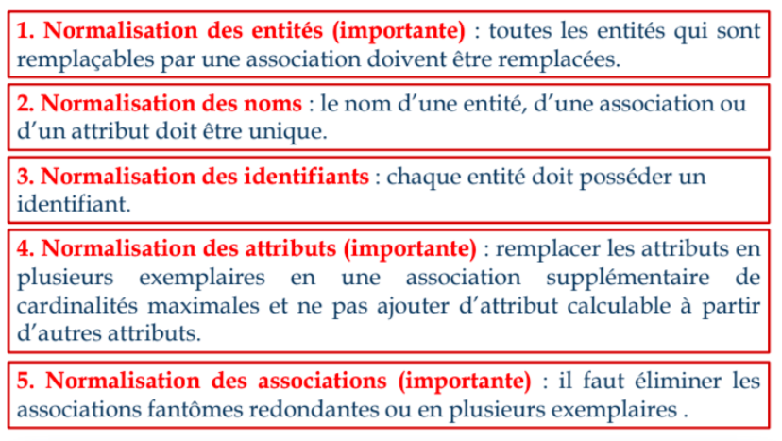
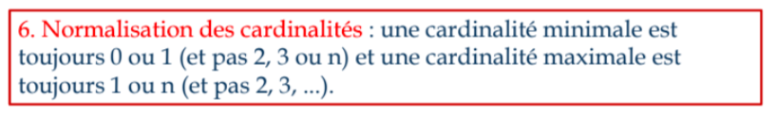
BASES DE DONNÉES ET SYSTÈMES DE GESTION DE BASES DE DONNÉES
II. Les modèle de bases de données
Année Universitaire : 2022-2023
Le Niveau conceptuel
d- règles de normalisation : Un schéma entité-association doit obéir à 9 règles dont 6 règles de normalisation plus les 3 formes normales :

Slide 17
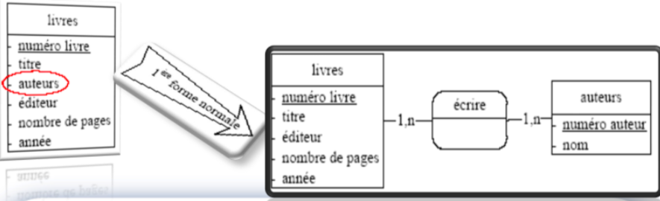
BASES DE DONNÉES ET SYSTÈMES DE GESTION DE BASES DE DONNÉES
III. Le niveau conceptuel
Année Universitaire : 2022-2023
Le Niveau conceptuel
d- règles de normalisation : 1ère Forme Normale
A un instant donné dans une entité, pour un individu, un attribut ne peut prendre qu’une valeur et non pas, un ensemble ou une liste de valeurs. Si un attribut prend plusieurs valeurs, alors ces valeurs doivent faire l’objet d’une entité supplémentaire, en association avec la première.

Slide 18
BASES DE DONNÉES ET SYSTÈMES DE GESTION DE BASES DE DONNÉES
III. Les modèle de bases de données
Année Universitaire : 2022-2023
Le Niveau conceptuel
d- règles de normalisation : 2^{ième} Forme Normale
L’identifiant peut être composé de plusieurs attributs mais les autres attributs de l’entité doivent dépendre de l ’ identifiant en entier (et non pas une partie de cet identifiant).

Slide 19
BASES DE DONNÉES ET SYSTÈMES DE GESTION DE BASES DE DONNÉES
III. Les modèle de bases de données
Année Universitaire : 2022-2023
Le Niveau conceptuel
d- règles de normalisation : 3^{ième} Forme Normale
Notes:
Comment choisir le nom des entités
Comment choisir le nom des associations(Infinitif)
Attribut : Nom commun
Evitez les identifiants du type chaine de caractère et les identifiants changeant au cours du temps

Slide 20
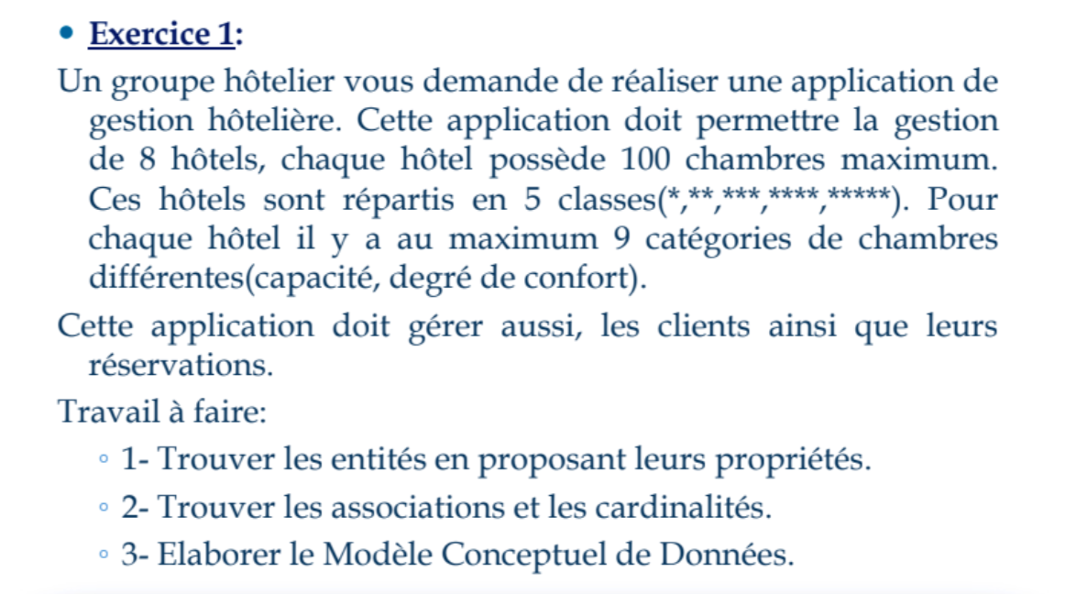
BASES DE DONNÉES ET SYSTÈMES DE GESTION DE BASES DE DONNÉES
III. Les modèle de bases de données
Année Universitaire : 2022-2023
Le Niveau conceptuel
Notes:
Comment choisir le nom des entités
Comment choisir le nom des associations(Infinitif)
Attribut : Nom commun
Evitez les identifiants du type chaine de caractère et les identifiants changeant au cours du temps

Slide 21
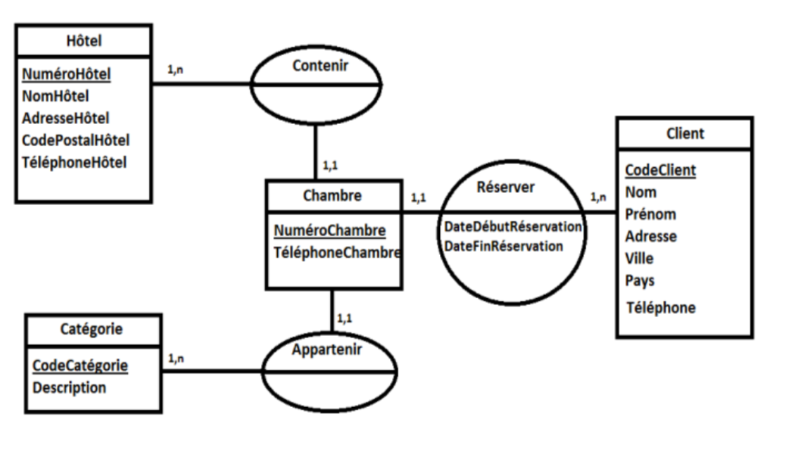
BASES DE DONNÉES ET SYSTÈMES DE GESTION DE BASES DE DONNÉES
III. Les modèle de bases de données
Année Universitaire : 2022-2023
Le Niveau conceptuel
Notes:
Comment choisir le nom des entités
Comment choisir le nom des associations(Infinitif)
Attribut : Nom commun
Evitez les identifiants du type chaine de caractère et les identifiants changeant au cours du temps

Slide 22
BASES DE DONNÉES ET SYSTÈMES DE GESTION DE BASES DE DONNÉES
II. Les modèles de base de données
Année Universitaire : 2022-2023
Modèle Hiérarchique
1- Définitions :
Un modèle de données hiérarchique : est un ensemble de définitions d’arborescence
Une définition d’arborescence : est un diagramme de données dans lequel chaque
entité, sauf la racine, a un seul arc incident de type (1:N) et 0, 1 ou plusieurs arcs
émergeant de type (1:N).
Exemple d’une définition d’arborescence :
Département
Division
Employé
Projet

Slide 23
BASES DE DONNÉES ET SYSTÈMES DE GESTION DE BASES DE DONNÉES
II. Les modèle de bases de données
Année Universitaire : 2022-2023
Modèle Hiérarchique
Exemple d’un modèle qui n’est pas hiérarchique :
Professeur
Cycle
Cours
Étudiant
Salle

Slide 24
BASES DE DONNÉES ET SYSTÈMES DE GESTION DE BASES DE DONNÉES
II. Les modèle de bases de données
Année Universitaire : 2022-2023
Modèle Hiérarchique
le modèle hiérarchique correspondant est constitué de 2 définitions d’arborescence :
Professeur
Cycle
Cours
Cours
Étudiant
Salle
1éme définition d’arborescence
Étudiant
1ère définition d’arborescence

Slide 25
BASES DE DONNÉES ET SYSTÈMES DE GESTION DE BASES DE DONNÉES
II. Les modèle de bases de données
Année Universitaire : 2022-2023
Modèle Hiérarchique
2- Caractéristiques du modèle :
a- La relation Parent-Enfant : une occurrence d’entité d’un niveau i est dite parent, si elle
est associée avec au moins une occurrence d’entité de niveau i+1
Exemple : soit le modèle hiérarchique suivant
Département
Niveau 0
Division
Niveau 1
Employé
Projet
Niveau 2
Enfant
Niveau 3

Slide 26
BASES DE DONNÉES ET SYSTÈMES DE GESTION DE BASES DE DONNÉES
II. Les modèle de bases de données
Année Universitaire : 2022-2023
Modèle Hiérarchique
2- Caractéristiques du modèle :
b- Élimination des occurrences d’entités : une occurrence d’une entité doit être reliée à
une occurrence Parent et ainsi de nœud en nœud jusqu’à l’occurrence racine.
l’élimination d’une occurrence d’entité donnée provoque l’élimination de tous ses
descendants
c- Les liens maillés dans le modèle hiérarchique : Le modèle hiérarchique ne peut
représenter directement un lien (N : M) entre deux entités.
Solution : duplication des occurrences ou création d’une nouvelle entité permettant
l’éclatement d’un lien (N : M) en deux lien (1 : N)

Slide 27
BASES DE DONNÉES ET SYSTÈMES DE GESTION DE BASES DE DONNÉES
II. Les modèle de bases de données
Année Universitaire : 2022-2023
Modèle réseau
Définitions :
Un modèle de données réseau : est un modèle hiérarchique dans laquelle les documents n’ont pas de relation parent-enfant stricte. Chaque enregistrement de données peut avoir plusieurs prédécesseurs.
Une définition d’arborescence : est un diagramme de données dans lequel chaque
Entité a un ou plusieurs arcs incidents et 0, 1 ou plusieurs arcs émergeant de type (1:N). On parle ici d’un modèle qui a la structure d’un réseau. Il n’existe pas de chemin d’accès unique à un enregistrement de données.
Exemple d’une définition d’arborescence :

Slide 28
BASES DE DONNÉES ET SYSTÈMES DE GESTION DE BASES DE DONNÉES
II. Les modèle de bases de données
Année Universitaire : 2022-2023
Modèle relationnel
1-Introduction :
Une base de données relationnelle : est une base de donnée structuré suivant les principes de l’algèbre relationnelle.
Edgard Frank Codd est le père des bases de données relationnelles
En 1970 à travers un article, Edgar proposa de stocker des données hétérogènes dans des tables, permettant d’établir des relations entre elles. Son article ne connu pas un succès.
Depuis les années 80, cette technologie a mûri et a été adoptée par l'industrie
En 1987, le langage SQL, qui étend l'algèbre relationnelle, a été standardisé.

Slide 29
BASES DE DONNÉES ET SYSTÈMES DE GESTION DE BASES DE DONNÉES
II. Les modèle de bases de données
Année Universitaire : 2022-2023
Modèle relationnel
2- Les concepts du modèle relationnel :
attribut : Un attribut est un identificateur (un nom) décrivant une information stockée dans une base.
Exemples d'attribut : l'âge d'une personne, le nom d'une personne, le numéro de sécurité sociale.
Domaine : Le domaine d'un attribut est l'ensemble, fini ou infini, de ses valeurs possibles.
Exemples de domaine: l'attribut numéro de sécurité sociale a pour domaine l'ensemble des combinaisons de quinze chiffres et nom a pour domaine l'ensemble des combinaisons de lettres

Slide 30
BASES DE DONNÉES ET SYSTÈMES DE GESTION DE BASES DE DONNÉES
II. Les modèle de bases de données
Année Universitaire : 2022-2023
Modèle relationnel
2- Les concepts du modèle relationnel :
Exemple d’un schéma de relation :
CNE_etudiant | Nom | Prenom
1500000029 | DODO | Mamane
1800000033 | MANSOURI | Marouane
200000045 | KONKOBO | Axel
1700000050 | DURANT | Xavier
Relation de schéma Etudiant(CNE_étudiant, Nom, Prénom)

Slide 31
BASES DE DONNÉES ET SYSTÈMES DE GESTION DE BASES DE DONNÉES
II. Les modèle de bases de données
Année Universitaire : 2022-2023
Modèle relationnel
2- Les concepts du modèle relationnel :
Dégré : Le degré d'une relation est son nombre d'attributs.
Occurrences ou n-uplets ou tuples : Une occurrence, ou n-uplets, ou tuples, est un élément de l'ensemble figuré par une relation. Autrement dit, une occurrence est une ligne du tableau qui représente la relation.
Cardinalité : La cardinalité d'une relation est son nombre d'occurrences.

Slide 32
BASES DE DONNÉES ET SYSTÈMES DE GESTION DE BASES DE DONNÉES
II. Les modèle de bases de données
Année Universitaire : 2022-2023
Modèle relationnel
2- Les concepts du modèle relationnel :
Clé candidate: Une clé candidate d'une relation est un ensemble minimal des attributs de la relation dont les valeurs identifient à coup sûr une occurrence.
La valeur d'une clé candidate est donc distincte pour tous les tuples de la relation. La notion de clé candidate est essentielle dans le modèle relationnel.
Règle : Toute relation a au moins une clé candidate et peut en avoir plusieurs.
Notes:
Ainsi, il ne peut jamais y avoir deux tuples identiques au sein d'une relation. Les clés candidates d'une relation n'ont pas forcément le même nombre d'attributs. Une clé candidate peut être formée d'un attribut arbitraire, utilisé à cette seule fin.

Slide 33
BASES DE DONNÉES ET SYSTÈMES DE GESTION DE BASES DE DONNÉES
II. Les modèle de bases de données
Année Universitaire : 2022-2023
Modèle relationnel
2- Les concepts du modèle relationnel :
Clé primaire : La clé primaire d'une relation est une de ses clés candidates. Pour signaler la clé primaire, ses attributs sont généralement soulignés.
Clé étrangère : Une clé étrangère dans une relation est formée d'un ou plusieurs attributs qui constituent une clé primaire dans une autre relation.
Schéma relationnel : Un schéma relationnel est constitué par l'ensemble des schémas de relation.
Base de données relationnelle : Une base de données relationnelle est constituée par l'ensemble des n-uplets des différentes relations du schéma relationnel.
Notes:
Les lignes d’une table doivent être unique, cela signifie qu’une colonne(au moins) doit servir à les identifier. Il s’agit de la clé primaire de la Table
On peut représenter les tables d’une base de données relationnelle par un schéma relationnel dans lequel les tables sont appelées relations et les
liens entre les clés étrangères et leur clé primaire est symbolisé par un connecteur

Slide 34
BASES DE DONNÉES ET SYSTÈMES DE GESTION DE BASES DE DONNÉES
II. Les modèle de bases de données
Année Universitaire : 2022-2023
Modèle relationnel
2- Passage du Modèle E-A vers le MR :
2-1- Règles de passage :
Règle1 : Chaque entité donne naissance à une relation(table) Chaque attribut de l’entité devient un attribut de la relation. L'identifiant est conservé en tant que clé de la relation.
Etudiant
Etudiant
CNE Nom Prénom classe
CNE | Nom | Prénom | Classe
Etudiant(CNE, Nom, Prénom, Classe)
Notes:
Règle 0: La normalisation devrait toujours être effectuée avant le passage au modèle relationnel
Toute entité devient une table dans laquelle les attributs deviennent les colonnes. L’identifiant de
l’entité constitue alors la clé primaire de la table.
Pour traduire un MCD en un MLDR, il suffit d’appliquer cinq règles.
Notations : on dit qu’une association binaire (entre deux entités ou
réflexive) est de type :
– 1 : 1 (un à un) si aucune des deux cardinalités maximales n’est n ;
– 1 : n (un à plusieurs) si une des deux cardinalités maximales est n ;
– n : m (plusieurs à plusieurs) si les deux cardinalités maximales sont n.

Slide 35
BASES DE DONNÉES ET SYSTÈMES DE GESTION DE BASES DE DONNÉES
II. Les modèle de bases de données
Année Universitaire : 2022-2023
Modèle relationnel
2- Passage du Modèle E-A vers le MR :
2-1- Règles de passage :
Règle 2 (Association binaire hiérarchique (x,1)->(x,n)): Toute association hiérarchique (de type [1, n]) se traduit par une clé étrangère. La clé primaire correspondant à l'entité père (côté n) migre comme clé étrangère dans la relation correspondant à l'entité fils (côté 1).
Etudiant
CNE Nom Prénom Classe
Candidat
N°Candidat
0,n
Être
1,1
Etudiant(CNE, Nom, Prénom, Classe)
Candidat(N°Candidat, #CNE)

Slide 36
BASES DE DONNÉES ET SYSTÈMES DE GESTION DE BASES DE DONNÉES
II. Les modèle de bases de données
Année Universitaire : 2022-2023
Modèle relationnel
2- Passage du Modèle E-A vers le MR :
2-1- Règles de passage :
Règle 3(Association binaire hiérarchique (x,n)->(x,n)): une association binaire de type n : m devient une table supplémentaire. La clé primaire est formée par la concaténation l'ensemble des identifiants des entités reliées
Professeur
CIN Nom Prénom
Enseigner
Intitulé-cours Salle heure
Etudiant
Cne Nom Prénom classe
1,n
1,n
Professeur(CIN, Nom, Prénom)
Etudiant(cne, Nom, Prénom, classe)
Enseigner(#CIN, #cne, Intitulé-cours, salle, heure)

Slide 37
BASES DE DONNÉES ET SYSTÈMES DE GESTION DE BASES DE DONNÉES
II. Les modèle de bases de données
Année Universitaire : 2022-2023
Modèle relationnel
2- Passage du Modèle E-A vers le MR :
2-1- Règles de passage :
Règle 4(Association binaire hiérarchique (0,1)->(1,1)): On duplique la clé de la table basée sur l'entité à cardinalité (0,1) dans la table basée sur l'entité à cardinalité (1,1).
Employés
N°employé Nom Prénom
Services
N°service Nom_service Prénom classe
0,1
Diriger
1,1
Employés(N°employé, Nom, Prénom)
Services(N°service, Nom_service, #N°employé )

Slide 38
BASES DE DONNÉES ET SYSTÈMES DE GESTION DE BASES DE DONNÉES
II. Les modèle de bases de données
Année Universitaire : 2022-2023
Modèle relationnel
2- Passage du Modèle E-A vers le MR :
2-1- Règles de passage :
Règle 5(Association binaire hiérarchique (0,1)->(0,1)): On duplique la clé de la table basée sur l'entité à cardinalité (0,1) dans la table basée sur l'entité à cardinalité (1,1).
Homme
Id homme Nom Prenom
Femme
Id femme Nom Prenom
0,1
Diriger
Date mariage
0,1
Homme(Id homme, Nom, Prenom)
Femme(Id femme, Nom, Prenom)
Femme(Id femme, Nom, Prenom,
#Id Homme, #Date mariage)
Homme(Id homme, Nom, Prenom,
#Id femme, )

Slide 39
BASES DE DONNÉES ET SYSTÈMES DE GESTION DE BASES DE DONNÉES
II. Les modèle de bases de données
Année Universitaire : 2022-2023
Modèle relationnel
2- Passage du Modèle E-A vers le MR :
2-1- Règles de passage :
Règle 6: une association non binaire est traduite par une table supplémentaire dont la clé primaire est composée d’autant de clés étrangères que d’entités en association
Créneaux horaires
N°créneaux date Heure de début
Films
N°film titre durée
0,n
Projeter
tarif
0,n
0,n
Créneaux horaires(N°créneaux, date, heure de début)
salles
N°salle capacité
Films(N°film, titre, durée)
salles(N°salle, capacité)
projections(#N°créneaux, #N°film, #N°salle, capacité)

Slide 40
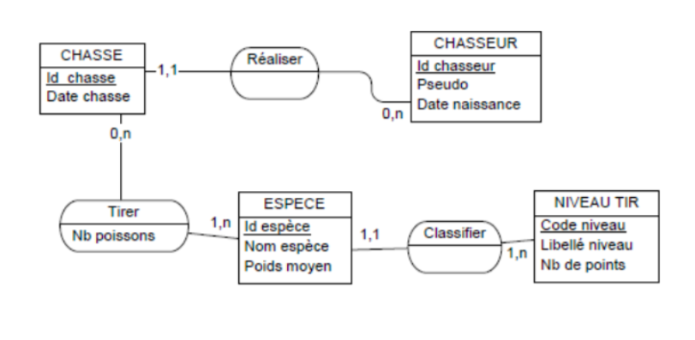
BASES DE DONNÉES ET SYSTÈMES DE GESTION DE BASES DE DONNÉES
II. Les modèle de bases de données
Année Universitaire : 2022-2023
Modèle relationnel
2- Passage du Modèle E-A vers le MR :
2-1- Règles de passage :
Etablir le modèle relationnel du modèle MCD suivant :

Slide 41
BASES DE DONNÉES ET SYSTÈMES DE GESTION DE BASES DE DONNÉES
III. Système de gestion de données(SGBD)
Année Universitaire : 2022-2023
1- Définitions:
SGBD : Un SGBD est un logiciel qui permet à un utilisateur d’interagir avec une BD (stocker, accéder, mettre à jour des données ).

Slide 42
BASES DE DONNÉES ET SYSTÈMES DE GESTION DE BASES DE DONNÉES
III. Système de gestion de données(SGBD)
Année Universitaire : 2022-2023
2-Fonctions d’un SGBD
Un SGBD permet principalement d’organiser les données sur les supports, et fournit les
procédures de manipulation de ces mêmes données (recherche, sélection, mise à jour..)
Mais il a d’autres fonctions:
1. Description: le SGBD doit mettre à la disposition de l’utilisateur un outils pour décrire
l’ensemble de données qui sont stockées dans la BD. Il y a différents niveaux de description
de ces données:
-description logique: perception de la BD par l’utilisateur
-description physique: organisation des données sur les supports physiques
La description se fait par un langage de définition de données (LDD) propre à chaque
SGBD

Slide 43
BASES DE DONNÉES ET SYSTÈMES DE GESTION DE BASES DE DONNÉES
III. Système de gestion de données(SGBD)
Année Universitaire : 2022-2023
2- Fonctions d’un SGBD
2. Utilisation: offrir à l’utilisateur une interaction avec la BD (rechercher, sélectionner et
modifier) .
Il existe 2 façon pour interroger la BD:
- par programmes d’application (informaticiens)
- avec langage de requêtes (non informaticien)
Cette utilisation se fait par un langage de manipulation de données (LMD)
3. Intégrité: offrir à l’utilisateur la possibilité de définir des règles qui permettent de
maintenir l’intégrité de la BD (règles ou contraintes d’intégrité: propriétés qui devront être
toujours vérifiées).
Exemple: 0<Note<20 ou note = -1 (absent)

Slide 44
BASES DE DONNÉES ET SYSTÈMES DE GESTION DE BASES DE DONNÉES
III. Système de gestion de données(SGBD)
Année Universitaire : 2022-2023
2- Fonctions d’un SGBD
4. Confidentialité : puisqu’une BD est partagée par plusieurs utilisateurs, certains sous
ensembles ne doivent être accessibles que par des personnes autorisées.
Le SGBD doit offrir des mécanismes permettant de vérifier les droits d’accès des utilisateurs
(mots de passe, rôle..)
Exemple: …….
5. Synchronisation d’accès ou concurrence d’accès : lorsque les programmes
d’application accèdent aux même informations au même temps, le SGBD doit offrir les
mécanismes pour détecter les cas où il y aurait conflit d’accès et de les traiter correctement
(problème de lecture fantôme…)

Slide 45
BASES DE DONNÉES ET SYSTÈMES DE GESTION DE BASES DE DONNÉES
III. Système de gestion de données(SGBD)
Année Universitaire : 2022-2023
3- Exemples de SGBD
PostgreSQL: http://www.postgresql.org/
MySQL : http://www.mysql.org/
Oracle : http://www.oracle.com/
IBM DB2 : http://www-306.ibm.com/software/data/db2/
Microsoft SQL : http://www.microsoft.com/sql/
Sybase : http://www.sybase.com/linux

Slide 46



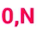
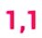



BASES DE DONNÉES ET SYSTÈMES DE GESTION DE BASES DE DONNÉES
III. Système de gestion de données(SGBD)
4- Création d’une base de donnée sur Access
Agence de location d’une voiture
Année Universitaire : 2022-2023

Slide 47
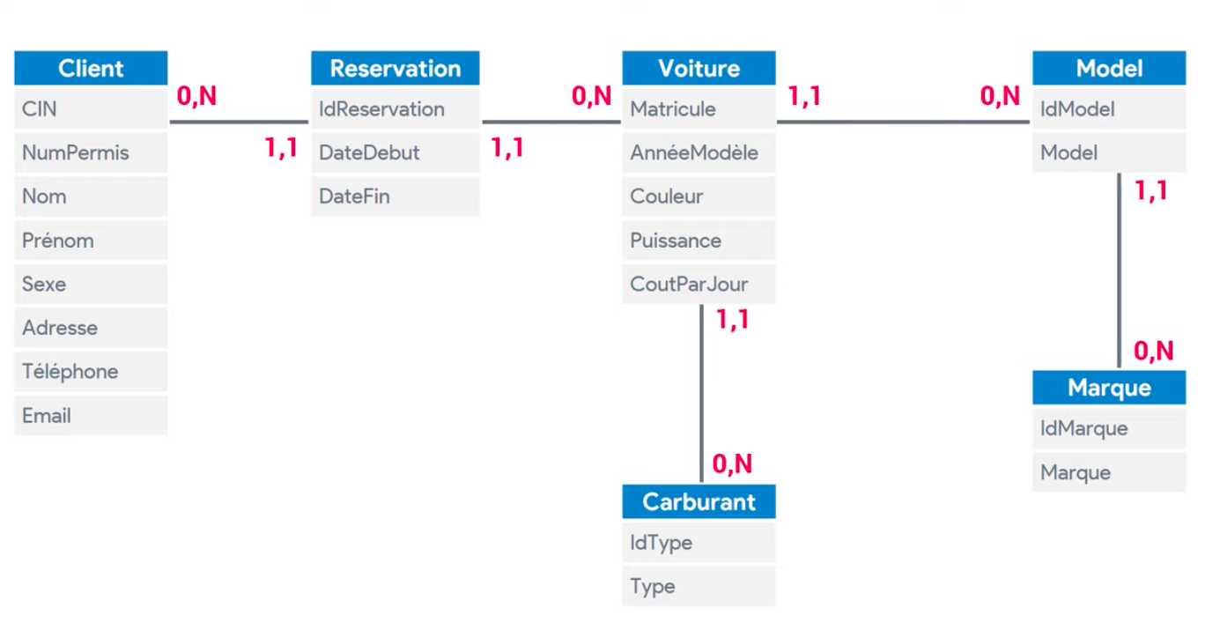
BASES DE DONNÉES ET SYSTÈMES DE GESTION DE BASES DE DONNÉES
III. Système de gestion de données(SGBD)
4- Création d’une base de donnée sur Access
MCD
Année Universitaire : 2022-2023

Slide 48
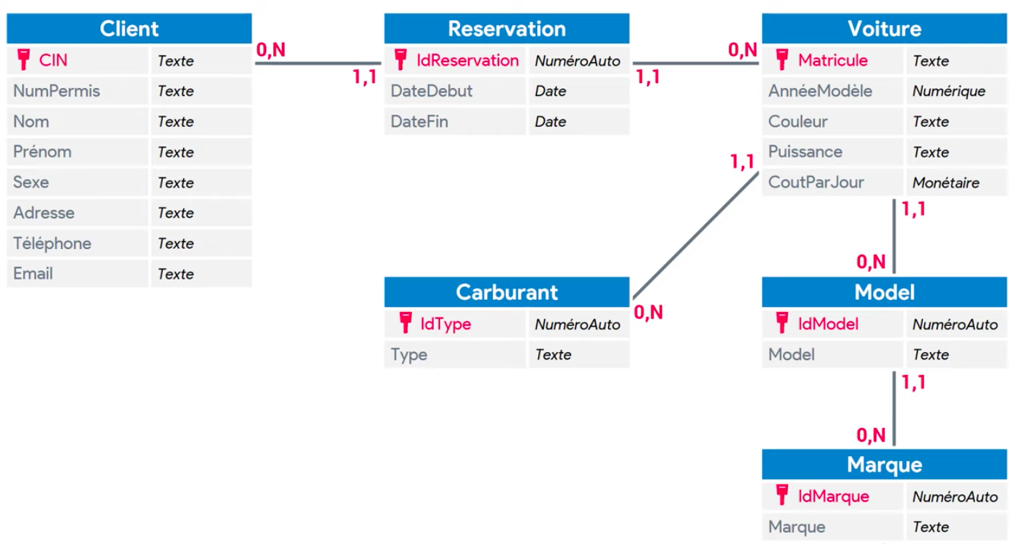
BASES DE DONNÉES ET SYSTÈMES DE GESTION DE BASES DE DONNÉES
III. Système de gestion de données(SGBD)
4- Création d’une base de donnée sur Access
MLD
Année Universitaire : 2022-2023

Slide 49
BASES DE DONNÉES ET SYSTÈMES DE GESTION DE BASES DE DONNÉES
III. Système de gestion de données(SGBD)
4- Création d’une base de donnée sur Access
Année Universitaire : 2022-2023
Objectifs :
Création de la base de données Location de voiture sur access
Création des différentes tables
Ajout des champs pour chaque table
Comment choisir le type de données de chaque champ
Définir une clé primaire
Modifier, renommer ou supprimer une table
Insertion de nouvelles données dans une table

Slide 50
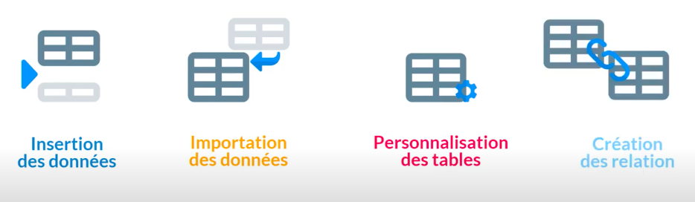
BASES DE DONNÉES ET SYSTÈMES DE GESTION DE BASES DE DONNÉES
III. Système de gestion de données(SGBD)
4- Création d’une base de donnée sur Access
Insertion données
Année Universitaire : 2022-2023

Slide 51
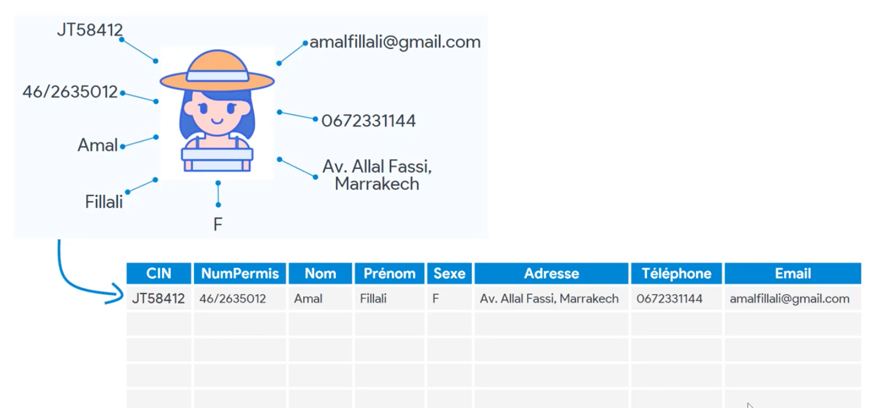
BASES DE DONNÉES ET SYSTÈMES DE GESTION DE BASES DE DONNÉES
III. Système de gestion de données(SGBD)
4- Création d’une base de donnée sur Access
Insertion données
Année Universitaire : 2022-2023

Slide 52
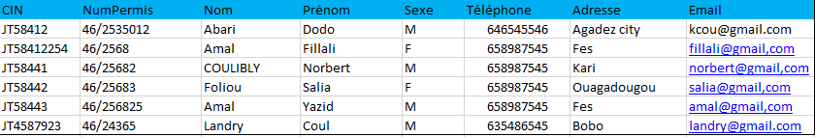
BASES DE DONNÉES ET SYSTÈMES DE GESTION DE BASES DE DONNÉES
III. Système de gestion de données(SGBD)
4- Création d’une base de donnée sur Access
Insérer des données sur une table à partir d’un fichier externe
Année Universitaire : 2022-2023

Slide 53

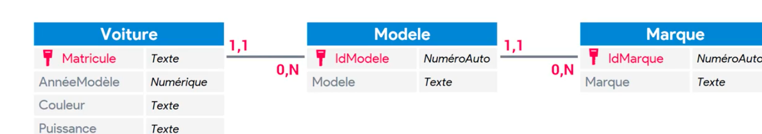
BASES DE DONNÉES ET SYSTÈMES DE GESTION DE BASES DE DONNÉES
III. Système de gestion de données(SGBD)
4- Création d’une base de donnée sur Access
Création des relations entre les tables
Année Universitaire : 2022-2023

Slide 54
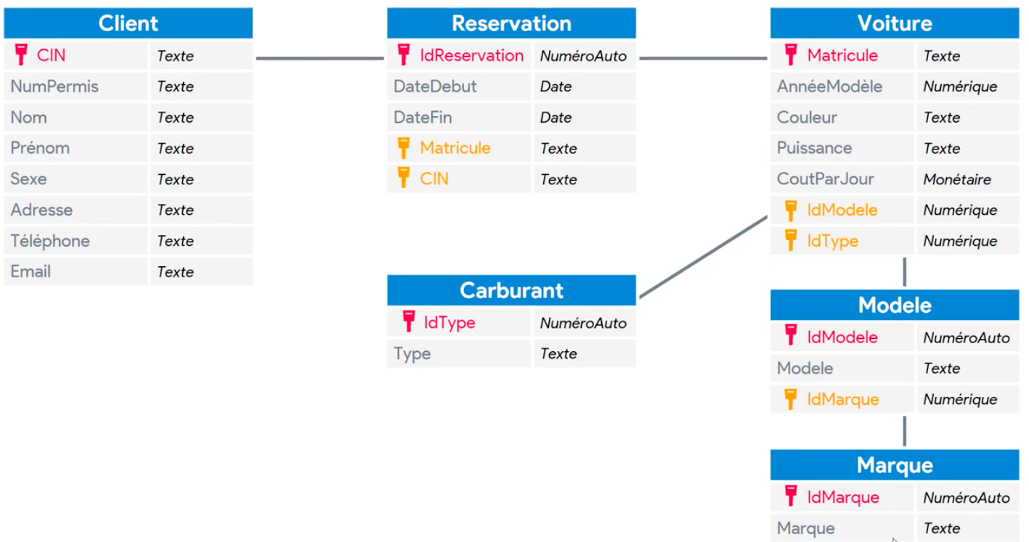
BASES DE DONNÉES ET SYSTÈMES DE GESTION DE BASES DE DONNÉES
III. Système de gestion de données(SGBD)
4- Création d’une base de donnée sur Access
Création des relations entre les tables
Année Universitaire : 2022-2023

Slide 55
RÔLES D’UNE BASE DE DONNÉES
Année Universitaire : 2022-2023
Pourquoi une BD ?
Récapitulatif → objectifs des BD
Défauts avec les fichiers | Objectifs des BD
Redondance d’information | Unicité de l’information
Dépendance des données à l’égard des programmes | Indépendance des programmes d’applications
Données accessibles à travers les programmes d’applications | Accès par : programmes et langages des requêtes
Données dispersées et incohérentes | Intégrité des données
Chacun a ses propres fichiers | Partage des données par plusieurs utilisateurs

Slide 56
LANGAGES DE MANIPULATION DES DONNÉES
I. L’algèbre relationnel
Année Universitaire : 2022-2023
OPERATIONS ALGEBRIQUES APPLIQUEES AUX TABLES
UNAIRES (Un opérande : sélection, projection) : ce sont les opérateurs les plus simples, ils permettent de produire une nouvelle table à partir d'une autre table
BINAIRES (Deux opérandes : Union, Intersection, différences) : ces opérateurs permettent de produire une nouvelle relation à partir de deux relations de même degré et de même domaine.
BINAIRES ou N-AIRES(Produit cartésien, jointure, division) : ils permettent de produire une nouvelle table à partir de deux ou plusieurs autres tables.
5 OPERATIONS ALGEBRIQUES ELEMENTAIRES
RESTRICTION
PROJECTION
PRODUIT
DIFFERENCE
UNION
OPERATION COMPLEMENTAIRE (l’une des plus utilisées)
JOINTURE

Slide 57
LANGAGES DE MANIPULATION DES DONNÉES
I. L’algèbre relationnel
Année Universitaire : 2022-2023
1- Sélection ou restriction
R1 = RESTRICTION (R; <condition_de_restriction>)
condition_simple : opérande1 θ opérande2. θ est un opérateur à prendre parmi {=, ≠, >, <, >=, <=}
condition_composée : conditions simples liées par les opérateurs logiques et, ou, non
R1 contient les lignes de R qui vérifient la condition de restriction
R1 = σ_{condition} (R)
R
R1
Notes:
La sélection (parfois appelée restriction) génère une relation regroupant exclusivement toutes les occurrences de la relation R qui satisfont l'expression logique E, on la note σ(E)R.
Il s'agit d'une opération unaire essentielle dont la signature est :
relation × expression logique → relation
En d'autres termes, la sélection permet de choisir (i.e. sélectionner) des lignes dans le tableau. Le résultat de la sélection est donc une nouvelle relation qui a les mêmes attributs
que R. Si R est vide (i.e. ne contient aucune occurrence), la relation qui résulte de la sélection est vide.

Slide 58
LANGAGES DE MANIPULATION DES DONNÉES
I. L’algèbre relationnel
Année Universitaire : 2022-2023
1- Sélection ou restriction
Auteur
Livre
N°Auteur | NomAuteur
1 | Dupont
2 | Durand
3 | Martin
N°Livre | TitreLivre
10 | La monnaie
25 | La finance
LivreAuteur
N°Livre | N°Auteur
10 | 1
25 | 1
25 | 3

Slide 59
LANGAGES DE MANIPULATION DES DONNÉES
I. L’algèbre relationnel
Année Universitaire : 2022-2023
1- Sélection ou restriction
Soit la table livre(N°Livre, Titre, Année)
On veut savoir quels sont les livres qui sont sortis en 2000
R1=Restriction(Livre; Année=2000)
R1= σ_{Année=2000}(Livre)

Slide 60
LANGAGES DE MANIPULATION DES DONNÉES
I. L’algèbre relationnel
Année Universitaire : 2022-2023
2- Projection
R1 = PROJECTION (R; <liste_attributs_projection>)
<liste_attributs_projection> : Attributs Ai, avec Ai ∈ R
R1 est une table qui contient les lignes de R où on ne garde que les champs spécifiés dans ( liste_attributs_projection)
R1 = Π _{Liste des attributs} (R)
R
R1
Notes:
La projection consiste à supprimer les attributs autres que A₁,… A_{n} d'une relation et à éliminer les n-uplets en double apparaissant dans la nouvelle relation ; on la note Π(A₁… A_{n})R.
Il s'agit d'une opération unaire essentielle dont la signature est :
relation × liste d'attributs → relation
En d'autres termes, la projection permet de choisir des colonnes dans le tableau. Si R est vide, la relation qui résulte de la projection est vide, mais pas forcément équivalente
(elle contient généralement moins d'attributs).

Slide 61
LANGAGES DE MANIPULATION DES DONNÉES
I. L’algèbre relationnel
Année Universitaire : 2022-2023
2- Projection
Soit la table Livre(N°Livre, Titre, Année)
On veut savoir quels sont les titres des livres
R1=Projection(Livre; Titre)
R1= Π _{Titre} (Livre)

Slide 62
LANGAGES DE MANIPULATION DES DONNÉES
I. L’algèbre relationnel
Année Universitaire : 2022-2023
3- Union
R = UNION ( R1 ; R2)
R contient les lignes de R1 et celles de R2
Les doublons sont éliminés.
R1 et R2 doivent avoir les mêmes champs.
R = R1 ∪ R2
R
R1
R2
Notes:
L'union est une opération portant sur deux relations R₁ et R₂ ayant le même schéma et construisant une troisième relation constituée des n-uplets appartenant à chacune des deux relations R₁ et R₂ sans doublon, on la note R₁ ∪ R₂.
Il s'agit une opération binaire ensembliste commutative essentielle dont la signature est :
relation × relation → relation
Comme nous l'avons déjà dit, R₁ et R₂ doivent avoir les mêmes attributs et si une même occurrence existe dans R₁ et R₂, elle n'apparaît qu'une seule fois dans le résultat de l'union. Le résultat de l'union est une nouvelle relation qui a les mêmes attributs que R₁ et R₂. Si R₁ et R₂ sont vides, la relation qui résulte de l'union est vide. Si R₁ (respectivement R₂) est vide, la relation qui résulte de l'union est identique à R₂ (respectivement R₁).

Slide 63
LANGAGES DE MANIPULATION DES DONNÉES
I. L’algèbre relationnel
Année Universitaire : 2022-2023
3- Union
Soit les tables:
Etudiant(NSS, Nom, Adresse)
Employé(NSS, Nom, Adresse)
On veut avoir la liste des personnes qui accèdent à l’université (étudiants ou employés)
Union(Etudiant; Employé)

Slide 64
LANGAGES DE MANIPULATION DES DONNÉES
I. L’algèbre relationnel
Année Universitaire : 2022-2023
4- Intersection
R = Intersection(R1; R2)
R contient les lignes de R1 qui sont dans R2
R1 et R2 doivent avoir les mêmes champs.
R = R1 ∩ R2
R1
R
R2
Notes:
L'intersection est une opération portant sur deux relations R₁ et R₂ ayant le même schéma et construisant une troisième relation dont les n-uplets sont constitués de ceux appartenant aux deux relations, on la note R₁ ∩ R₂.
Il s'agit une opération binaire ensembliste commutative dont la signature est :
relation × relation → relation
Comme nous l'avons déjà dit, R₁ et R₂ doivent avoir les mêmes attributs. Le résultat de l'intersection est une nouvelle relation qui a les mêmes attributs que R₁ et R₂. Si R₁ ou R₂ ou les deux sont vides, la relation qui résulte de l'intersection est vide.

Slide 65
LANGAGES DE MANIPULATION DES DONNÉES
I. L’algèbre relationnel
Année Universitaire : 2022-2023
4- Intersection
Soit les tables:
Etudiant(NSS, Nom, Adresse)
Employé(NSS, Nom, Adresse)
On veut avoir la liste des personnes qui sont en même temps étudiantes et employées à l’université
Intersection(Etudiant ; Employé)

Slide 66
LANGAGES DE MANIPULATION DES DONNÉES
I. L’algèbre relationnel
Année Universitaire : 2022-2023
5- Différence
R = DIFFERENCE (R1; R2)
R contient les lignes de R1 qui ne sont pas dans R2.
R1et R2 doivent avoir le même schéma.
R =R1 - R2
R1
R
R2
Notes:
La différence est une opération portant sur deux relations R₁ et R₂ ayant le même schéma et construisant une troisième relation dont les n-uplets sont constitués de ceux ne se trouvant que dans la relation R₁ ; on la note R₁ − R₂.
Il s'agit une opération binaire ensembliste non commutative essentielle dont la signature est :
relation × relation → relation
Comme nous l'avons déjà dit, R₁ et R₂ doivent avoir les mêmes attributs. Le résultat de la différence est une nouvelle relation qui a les mêmes attributs que R₁ et R₂. Si R₁ est vide, la relation qui résulte de la différence est vide. Si R₂ est vide, la relation qui résulte de la différence est identique à R₁.

Slide 67
LANGAGES DE MANIPULATION DES DONNÉES
I. L’algèbre relationnel
Année Universitaire : 2022-2023
5- Différence
Soit les tables:
Etudiant(NSS, Nom, Adresse)
Employé(NSS, Nom, Adresse)
On veut avoir la liste des personnes qui sont employées à l’université et qui ne sont pas en même temps des étudiants
Différence(Employé; Etudiant)

Slide 68
LANGAGES DE MANIPULATION DES DONNÉES
I. L’algèbre relationnel
Année Universitaire : 2022-2023
6- Produit cartésien
R = PRODUIT (R1;R2)
R contient le produit cartésien de R1 et R2, i.e toutes les combinaisons des lignes de R1 avec les lignes de R2
Les colonnes de R sont celles de R1 AINSI que celles de R2
R =R1 * R2
R
R1
(4 lignes)
R2
(3 lignes)
(3x4 = 12 lignes)
Notes:
Le produit cartésien est une opération portant sur deux relations R₁ et R₂ et qui construit une troisième relation regroupant exclusivement toutes les possibilités de combinaison des occurrences des relations R₁ et R₂, on la note R₁ × R₂.
Il s'agit une opération binaire commutative essentielle dont la signature est :
relation × relation → relation
Le résultat du produit cartésien est une nouvelle relation qui a tous les attributs de R₁ et tous ceux de R₂. Si R₁ ou R₂ ou les deux sont vides, la relation qui résulte du produit cartésien est vide. Le nombre d'occurrences de la relation qui résulte du produit cartésien est le nombre d'occurrences de R₁ multiplié par le nombre d'occurrences de R₂.

Slide 69
LANGAGES DE MANIPULATION DES DONNÉES
I. L’algèbre relationnel
Année Universitaire : 2022-2023
6- Produit cartésien
Soient les tables:
Livre(N°Livre, Titre, Année) contient n lignes
Auteur(N°Auteur, Nom, AnnéeNaissance) m lignes
On veut savoir quels sont les affectations possibles qu’on peut réaliser entre les livres et les auteurs
R1=Produit(Livre; Auteur)
R1(N°Livre, Titre, Année, N°Auteur, Nom, AnnéeNaissance)
R1 contient n*m lignes

Slide 70
LANGAGES DE MANIPULATION DES DONNÉES
I. L’algèbre relationnel
Année Universitaire : 2022-2023
6- Produit cartésien
Soient les tables:
Livre(N°Livre, Titre, Année)
Auteurs(N°Auteur, Nom, AnnéeNaissance)
On veut avoir les couples de la forme (N°Livre, N°Auteur) où l’année de sortie du livre N°Livre correspond à l’année de naissance de l’auteur N°Auteur
R1=Produit(Livre; Auteur)
R2=Restriction(R1; Année=AnnéeNaissance)
R3=Projection(R2; N°Livre, N°Auteur)

Slide 71
LANGAGES DE MANIPULATION DES DONNÉES
I. L’algèbre relationnel
Année Universitaire : 2022-2023
6- Produit cartésien
Produit : Cas particulier
Que se passe-t-il si les deux tables ont des champs en commun ?
Ex: R(A, B) et S(B, C)
R * S donne une Table qui a 4 champs :
A, R.B, S.B, C
Les champs communs sont précédés du nom de la table d'où ils proviennent

Slide 72

LANGAGES DE MANIPULATION DES DONNÉES
I. L’algèbre relationnel
Année Universitaire : 2022-2023
7- Jointure
R = JOINTURE (R1; R2)
R contient les combinaisons des lignes de R1 avec les lignes de R2 qui ont la même valeur sur les champs communs
R =R1 R2
R
R1
R2
=

Slide 73
LANGAGES DE MANIPULATION DES DONNÉES
I. L’algèbre relationnel
Année Universitaire : 2022-2023
7- Jointure
Exemple de jointure
Soit les tables
Livre(N°Livre, Titre, Année, N°Auteur)
Auteur(N°Auteur, Nom, AnnéeNaissance)
On veut savoir pour chaque livre, l’auteur qui l’a écrit (on suppose qu’il n’y a qu’un auteur par livre)
Jointure(Livre; Auteur)

Slide 74
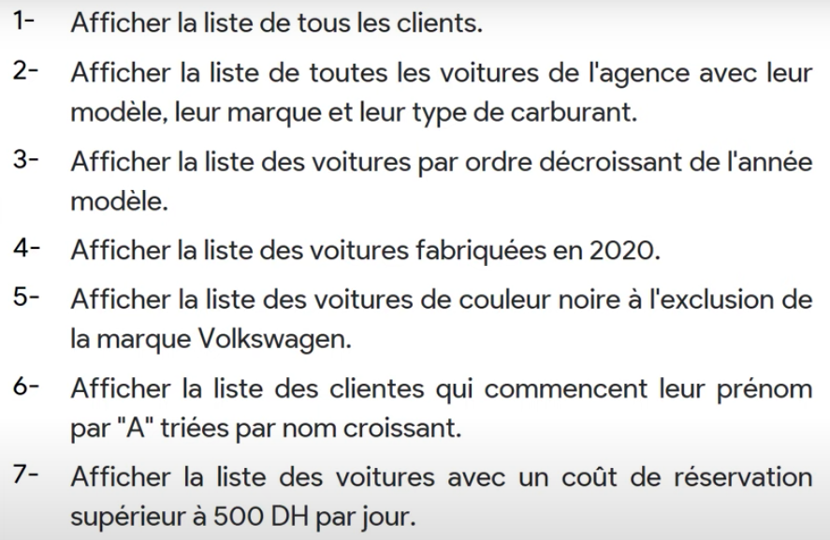
LANGAGES DE MANIPULATION DES DONNÉES
I. L’algèbre relationnel
Année Universitaire : 2022-2023
8- Etude de cas avec Access
Requêtes de SELECTION(PROJECTION) : créer les requêtes suivantes sur Access et interpréter vos résultats obtenus

Slide 75
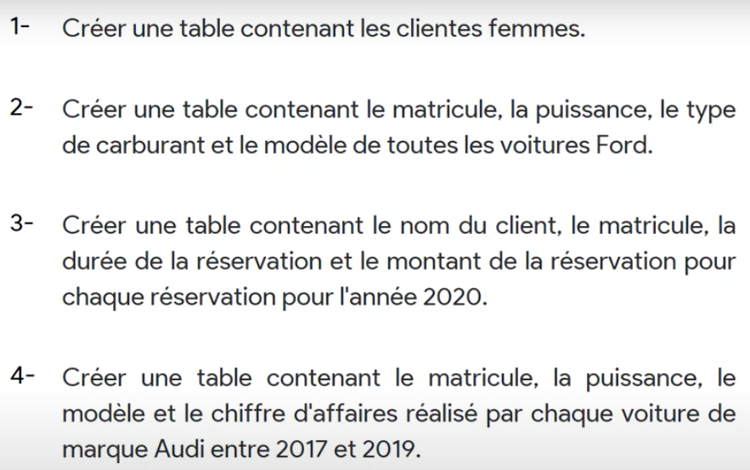
LANGAGES DE MANIPULATION DES DONNÉES
I. L’algèbre relationnel
Année Universitaire : 2022-2023
8- Etude de cas avec Access
Requêtes de CREATION D’UNE NOUVELLE TABLE : créer les requêtes suivantes sur Access:

Slide 76
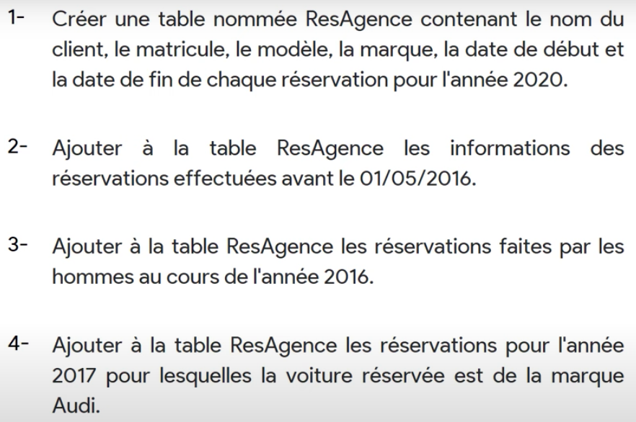
LANGAGES DE MANIPULATION DES DONNÉES
I. L’algèbre relationnel
Année Universitaire : 2022-2023
8- Etude de cas avec Access
Requêtes de d’AJOUT : Cette action permet d’insérer de nouveaux enregistrements dans une table
Exemple : Créer sur Access les requêtes d’ajouts suivantes :

Slide 77
LANGAGES DE MANIPULATION DES DONNÉES
I. L’algèbre relationnel
Année Universitaire : 2022-2023
8- Etude de cas avec Access
Requêtes de d’AJOUT : Cette action permet d’insérer de nouveaux enregistrements dans une table
Exemple : Créer sur Access les requêtes d’ajouts suivantes :

Slide 78
LANGAGES DE MANIPULATION DES DONNÉES
II. Langage SQL
Année Universitaire : 2022-2023
SQL: les parties (les 2 grandes parties)
Data-definition language (DDL): fournit des commandes pour définir des schémas de relation, supprimer des relations et modifier des schémas de relation.
Data-manipulation language (DML): offre la possibilité d'interroger les informations de la base de données et d'insérer des tuples, de supprimer des tuples et de modifier des tuples dans la base de données.

Slide 79
LANGAGES DE MANIPULATION DES DONNÉES
II. Langage SQL
Année Universitaire : 2022-2023
1. Extraction de données
SELECT champ [, champ2]…
FROM table
WHERE condition
ORDER BY champ [ASC | DESC]
Utilisation de la clause SELECT
Exemple: 1- SELECT CodeFact, DateFact, Montant * 1.2
FROM Facture
ORDER BY DateFact
2- SELECT *
FROM Facture

Slide 80
LANGAGES DE MANIPULATION DES DONNÉES
II. Langage SQL
Année Universitaire : 2022-2023
Utilisation de la clause WHERE
Exemple: SELECT CodeFact, DateFact, Montant * 1.2
FROM Facture
WHERE Montant > 10 000 And DateFact < # 31/12/2005 #
ORDER BY DateFact
Opérateurs: = < > <= >= <> Between a And b
And Or Xor Not
IN
Like

Slide 81
LANGAGES DE MANIPULATION DES DONNÉES
II. Langage SQL
Année Universitaire : 2022-2023
Utilisation de la clause WHERE
Exemple: SELECT Personnes.Nom, Personnes.Prénom FROM Personnes WHERE Personnes.Nom Like "c*"
* : designe 0 ou plusieurs caractères
? : Désigne un caractère
Question : Personnes dont le nom est composé de 5 caractère ?
SELECT Personnes.Nom, Personnes.Prénom FROM Personnes WHERE Personnes.Nom Like "?????"
Au moins 5 caractère : Like "?????*"
Contient la lettre b : Like "*b*"
Ne contient pas la lettre b : Not Like "*b*"

Slide 82
LANGAGES DE MANIPULATION DES DONNÉES
II. Langage SQL
Année Universitaire : 2022-2023
Élimination des doublons : (DISTINCT)
SELECT Distinct Type FROM Produit
Limitation de nombre de lignes renvoyées par une requête :
SELECT TOP 10 nomProduit FROM Produit
Question : nom des 3 étudiants les mieux classés ainsi que leurs moyennes?
SELECT TOP 3 nom, moyenne FROM Resultat
ORDER BY moyenne DESC
Question : nom et moyenne du dernier de la classe ?
SELECT TOP 1 nom, moyenne FROM Resultat
ORDER BY moyenne

Slide 83
LANGAGES DE MANIPULATION DES DONNÉES
II. Langage SQL
Année Universitaire : 2022-2023
2. Regroupement et synthèse de données
Fonctions d’agrégation :
SUM : somme
AVG : moyenne
MIN : minimum
Max : maximum
COUNT : nombre de lignes
SELECT MAX(moyenne) ( ou MAX(DISTINCT(moyenne) ) ) FROM Resultat
SELECT COUNT(*) FROM Employe (nombre d’employés dans l’entreprise)
SELECT SUM(Salaire) FROM Employe (masse salariale)

Slide 84
LANGAGES DE MANIPULATION DES DONNÉES
II. Langage SQL
Année Universitaire : 2022-2023
- Regroupement avec GROUP BY
SELECT Type, MAX(Prix), MIN(Prix)
FROM Produits
GROUP BY Type
ORDER BY Type
Important : tout champ qui n’est pas contenu dans une fonction d’agrégation doit figurer
dans la clause GROUP BY
Question : types de produits dont le prix maximum dépasse 1000 DH?
SELECT Type, MAX(Prix)
FROM Produits
GROUP BY Type
HAVING MAX(Prix) > 1000
Important : la clause WHERE exprime des conditions sur les champs (application avant
regroupement) alors que la clause HAVING exprime des condition sur le
groupe (application après regroupement)

Slide 85
LANGAGES DE MANIPULATION DES DONNÉES
II. Langage SQL
Année Universitaire : 2022-2023
Pere Fils
numPere | Nom | prenom
1 | Salmi | Mohamed
2 | Bahi | Rida
3 | Alami | Khalil
4 | Rizki | Rachid
numPere | prenom
1 | Slimane
1 | salima
3 | Laila
SELECT Pere.Nom, Fils.Prenom
FROM Pere Join Fils
On Pere.numPere = Fils.numPere
Nom | prenom
Salmi | Slimane
Salmi | salima
Alami | Laila
La requête retourne uniquement les enregistrements qui respectent la condition,
on parle de Jointure interne

Slide 86
LANGAGES DE MANIPULATION DES DONNÉES
II. Langage SQL
Année Universitaire : 2022-2023
Question : Liste de tous les pères (nom et prenom)
ainsi que le prénom du fils pour ceux qui en ont
SELECT p.Nom, p.Prenom, f.Prenom As "Prenom fils"
FROM Pere p Left Join Fils f
On p.numPere = f.numPere
Nom | prenom | Prenom fils
Salmi | Mohamed | Slimane
Salmi | Mohamed | salima
Bahi | Rida | NULL
Alami | Khalil | Laila
Rizki | Rachid | NULL
1- La requête retourne tous les enregistrements de la table de gauche ainsi que
les enregistrements de la table de droite qui respectent la condition
2- L’usage des alias (p, f) permet de réduire le code et le rendre plus lisible. Dans le
cas où les tables jointes possèdent des noms de champs identiques, cette
recommandation devient obligatoire

Slide 87
LANGAGES DE MANIPULATION DES DONNÉES
II. Langage SQL
Année Universitaire : 2022-2023
Remarque : On dispose également de jointure externes à droite: Right Join.
Le principe est le même, il suffit d’inverser l’ordre des tables
SELECT p.Nom, p.Prenom, f.Prenom
FROM Fils f Right Join Pere p
On p.numPere = f.numPere
Nom | prenom | Prenom fils
Salmi | Mohamed | Slimane
Salmi | Mohamed | salima
Bahi | Rida | NULL
Alami | Khalil | Laila
Rizki | Rachid | NULL
Question: Résultats de la requête suivante ?
Nom | prenom | Prenom fils
Salmi | Mohamed | Slimane
Salmi | Mohamed | salima
Alami | Khalil | Laila
SELECT p.Nom, p.Prenom, f.Prenom
FROM Fils f Left Join Pere p
On p.numPere = f.numPere

Slide 88
LANGAGES DE MANIPULATION DES DONNÉES
II. Langage SQL
Année Universitaire : 2022-2023
Employe Service
nume | Nom | nums
1 | Salmi | 20
2 | Bahi | 10
3 | Alami | 20
4 | Rafik
nums | nomService | ville
10 | Rehcerche | Rabat
20 | Vente | Kénitra
30 | Achat | Fès
Question : noms de tous les employés aisni que le nom du service où ils travaillent ?
Nom | nomService
Salmi | Vente
Bahi | Recherche
Alami | Vente
Rafik
SELECT e.Nom, s.nomService
FROM Empoye e Left Join Service s
On e.nums = s.nums

Slide 89
LANGAGES DE MANIPULATION DES DONNÉES
II. Langage SQL
Année Universitaire : 2022-2023
Employe Service
nume | Nom | nums
1 | Salmi | 20
2 | Bahi | 10
3 | Alami | 20
4 | Rafik
nums | nomService | ville
10 | Rehcerche | Rabat
20 | Vente | Kénitra
30 | Achat | Fès
Question : nombre d’employés par service ?
nomService | nbrEmploye
Recherche | 1
Vente | 2
Achat | 0
SELECT s.nomService, COUNT(e.nume) As "nbrEmploye"
FROM Service s Left Join Empoye e
On e.nums = s.nums
GROUP BY s.nomService

Slide 90
LANGAGES DE MANIPULATION DES DONNÉES
II. Langage SQL
Année Universitaire : 2022-2023
INSERT Etudiant (nom, prenom, note)
VALUES ("Carlos", "Santana", 14)
INSERT Etudiant
VALUES ( Liste valeurs dans l’ordre des champs de la table)
5. Modification de données: UPDATE
UPDATE Etudiant
SET note = note+2
WHERE Classe = 3 And Option = "Actuariat"
Remarque :
La clause WHERE est utilisée de la même manière qu’avec la clause SELECT

Slide 91
LANGAGES DE MANIPULATION DES DONNÉES
II. Langage SQL
Année Universitaire : 2022-2023
Supprimer l’étudiant Carlos
DELETE Etudiant
WHERE nom = "Carlos"
Vider la table Etudiant :
DELETE Etudiant

